Slide 1
第18课 冷战与国际格局的演变

Slide 2
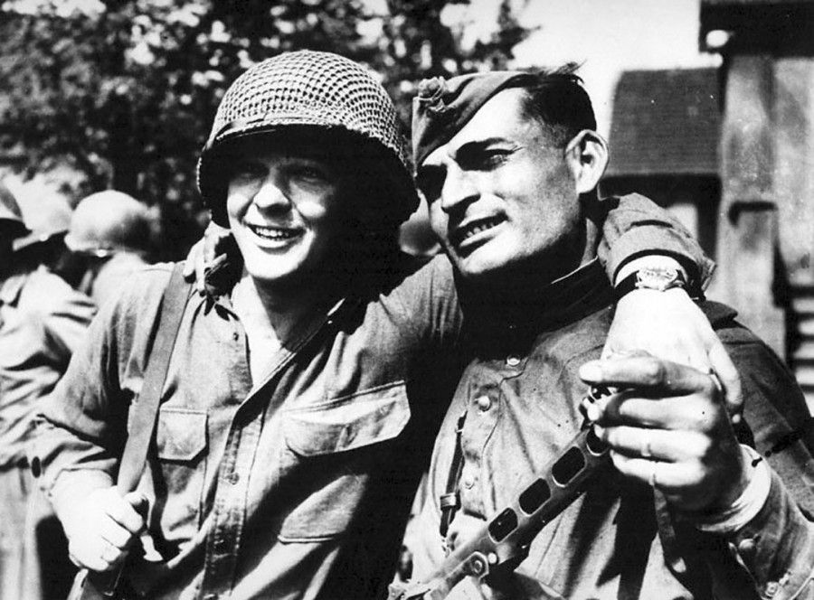
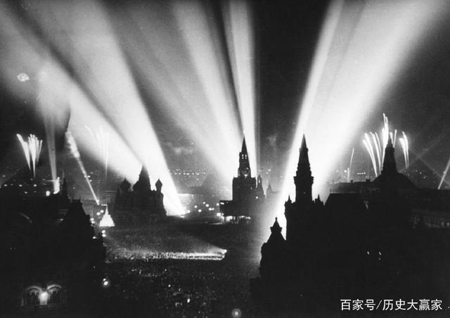
冷战
1945年5月9日，莫斯科市民在红场举行庆典，庆祝纳粹德国的投降。
1945年4月25日，美军苏军在德国易北河胜利会师。
1945年5月9日晚，就在莫斯科欢庆胜利的激情犹酣之时，时任美国驻苏联使馆参赞乔治·凯南发出了一段惊人的论调：“人们在欢呼跳跃……他们以为战争结束了，而战争才刚刚开始。”

Slide 3
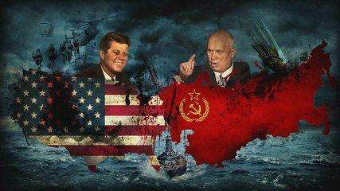
冷战是指20世纪40年代中后期至80年代末90年代初，以美苏两个超级大国为首的两大集团之间既非战争又非和平的对峙与竞争状态。

Slide 4
冷战
法西斯的消亡导致战时同盟合作的基础瓦解，使得美苏合作的共同利益消失……
——沈志华《冷战五书》
我的一边坐着巨大的俄国熊，另一边坐着巨大的北美野牛，中间坐着的是一头可怜的英国小毛驴。
——丘吉尔
冷战爆发的原因
（1）二战后美苏失去战时同盟的基础。且成为势均力敌的两个超级大国

Slide 5
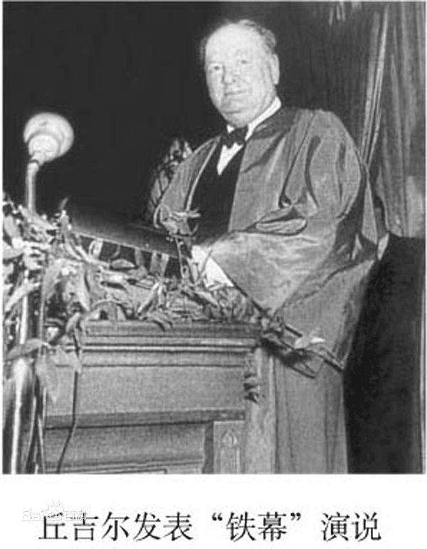
冷战
在这多难的岁月，我们的责任不是用武力去干预那些我们不曾征服的国家的内部事务。但是，我们绝不能放弃以大无畏的声调宣扬自由的伟大原则和基本人权。
"从波罗的海的斯德丁〔什切青〕到亚得里亚海边的的里雅斯特，一幅横贯欧洲大陆的铁幕已经降落下来。
冷战爆发的原因
（2）美苏社会制度与意识形态尖锐对立

Slide 6
社会制度，是指反映并维护一定社会形态或社会结构的各种制度的总称。包括社会的经济、政治、法律、文化、教育等制度。其中社会的经济制度，即一定社会的经济基础，决定社会的性质；政治、法律、文化、教育等项制度是建立在经济基础之上的上层建筑，决定于经济制度，又为经济制度服务。
意识形态是一个哲学范畴词汇。可以理解为对事物的理解、认知，人的意识形态受思维能力、环境、信息（教育、宣传）、价值取向等因素影响。不同的意识形态，对同一种事物的理解、认知也不同。

Slide 7
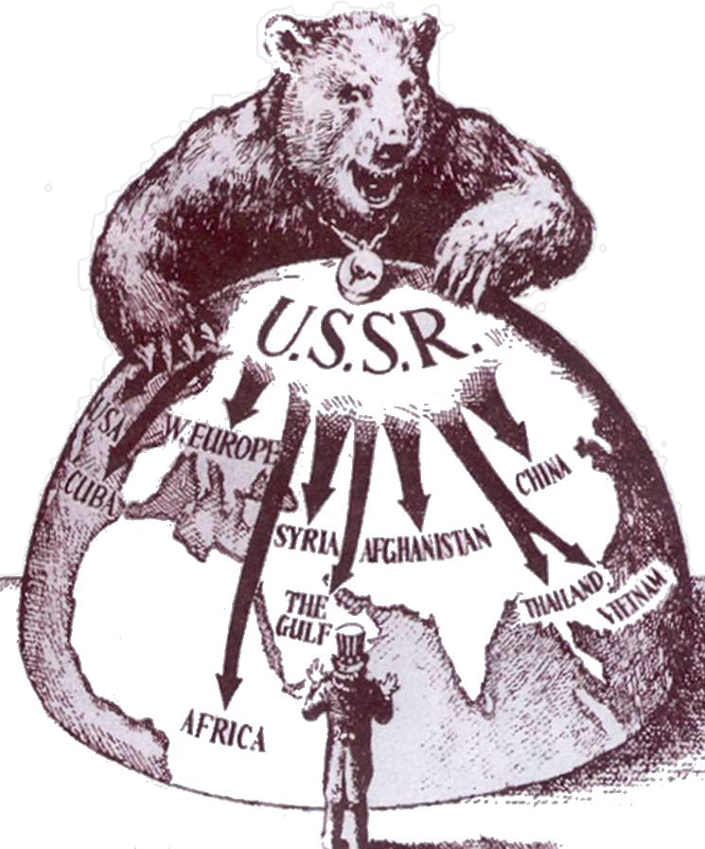
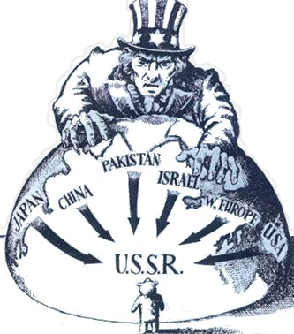
冷战
冷战爆发的原因
（3）美苏国家利益严重冲突——根本原因
A．战后美国称霸世界的野心膨胀，在全球进行扩张，将苏联视为最大障碍。
B．苏联极其关心自己的边界的安全，努力扩大在东欧的影响。

Slide 8
冷战的具体表现
1946年3月，丘吉尔“铁幕演说”。
冷战
1947年3月，杜鲁门主义提出。
1947年7月，苏东六国签订贸易协定。
1947年6月，马歇尔计划提出。
1947年9月，共产党和工人党情报局成立。
1949年1月，苏东成立经济互助委员会。
1949年4月，美国和加拿大等国建立“北约”。
1955年5月9日，联邦德国加入“北约”。
1955年5月15日，苏东七国建立“华约”。
1947年3月12日杜鲁门总统在国会宣读咨文，要求美国援助“受共产主义威胁的希腊和土耳其”，并公开宣称，美国要在世界一切地方与苏联和共产主义对抗，此即“杜鲁门主义”。
遏制苏联和共产主义;称霸世界

Slide 9
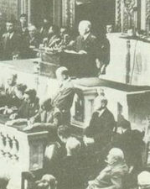
二战后，希腊国内出现无产阶级革命，共产党在资产阶级政府的对抗中逐步取得了优势地位，如果西方不加以干涉，希腊也将加入社会主义阵营。而土耳其由于二战遗留问题引起苏联的敌视，二战后苏联打算土耳其进行清算将其纳入自己的势力范围。苏联在苏土边境集结兵力，土苏关系紧张。
1947年2月21日，英国照会美国国务院，声称由于国内经济困难，3月31日之后，英国无法再给希腊和土耳其以经济和军事的援助，希望美国继续给予援助。
1947年3月12日，美国总统H.S.杜鲁门在致国会的关于援助希腊和土耳其的咨文中声称：世界已分为“自由制度”和“极权政治”两个阵营，美国负有领导“自由制度”的使命;“极权政治”任何国家的民族民主革命“危害着美国的安全”；宣布“美国的政策必须是支持自由国家的人民抵抗少数武装分子或外来压力政府的企图”。要求国会拨款4亿美元援助希腊、土耳其。
“杜鲁门主义”是对别国内政的干涉，被学者认为是美苏之间“冷战”正式开始的重要标志。

Slide 10
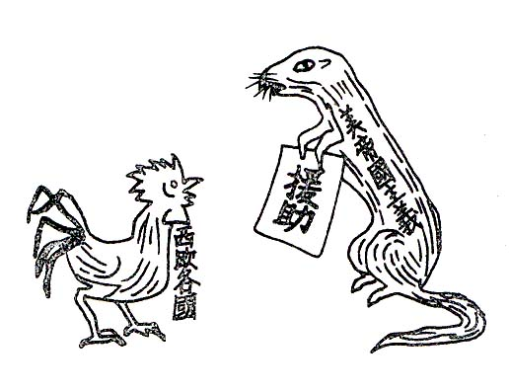
马歇尔计划
从1948年到1950年，共有16个国家接受了美国130多亿美元的援助，其中90％是赠予，10％是贷款。因此 “马歇尔计划”被称为“人类历史上最慷慨的举动”。
你如何理解美国的 “慷慨”？美国实施马歇尔计划的目的（实质）是什么？
杜鲁门曾说过:杜鲁门主义与马歇尔计划是“一个胡桃的两半” 。
你如何认识二者的关系？
联系：马歇尔计划是杜鲁门主义的第一次大规模运用。二者相互联系，实质相同，目的一致。
目的：稳定欧洲资本主义制度，控制西欧，遏制苏联，称霸世界
二战后西欧经济面临崩溃，经济危机激化了社会矛盾。英国、法国、意大利、比利时等国工人运动此起彼伏。这种状况使美国政府意识到，“共产主义是在贫困和不满的土壤里蔓延和滋长的”，为了“遏制”苏联全球扩张主义，防止西欧 “变质”，无论如何也要稳定欧洲、复兴欧洲。于是美国政府出台了援助西欧的——“欧洲复兴计划”即“马歇尔计划”。
区别：杜鲁门主义表现为公开的反苏反共；
歇尔计划则采用隐蔽的经济手段联合欧洲各国共同反苏反共。

Slide 11
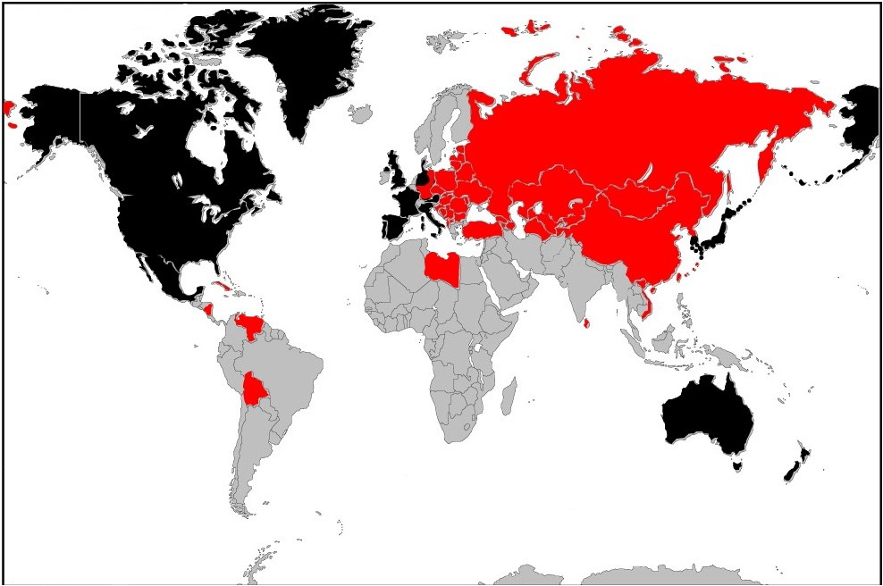
冷战的具体表现
1946年3月，丘吉尔“铁幕演说”。
冷战
1947年3月，杜鲁门主义提出。
1947年6月，马歇尔计划提出。
1947年7月，苏东六国签订贸易协定。
1947年9月，共产党和工人党情报局成立。
1949年1月，苏东成立经济互助委员会。
1949年4月，美国和加拿大等国建立“北约”。
1955年5月9日，联邦德国加入“北约”。
1955年5月15日，苏东七国建立“华约”。
47年冷战开始、1955年两极格局形成
标志冷战开始
社会主义阵营
项 目 | 美国措施 | 苏联应对
政 治 | 1947.3杜鲁门主义 | 1947.9 共产党和工人党情报局
经 济 | 1948.4马歇尔计划 | 1949 经济互助委员会
军 事 | 1949.4 北约 | 1955.5 华约
1947年3月12日杜鲁门总统在国会宣读咨文，要求美国援助“受共产主义威胁的希腊和土耳其”，并公开宣称，美国要在世界一切地方与苏联和共产主义对抗，此即“杜鲁门主义”。
所谓“极”，指的是综合国力强、对国际事务影响大的国家或国家集团。
资本主义阵营
两极对峙格局正式形成
遏制苏联和共产主义;称霸世界

Slide 12
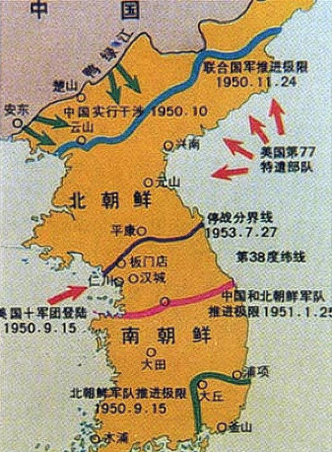
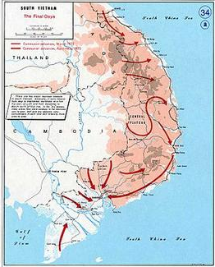
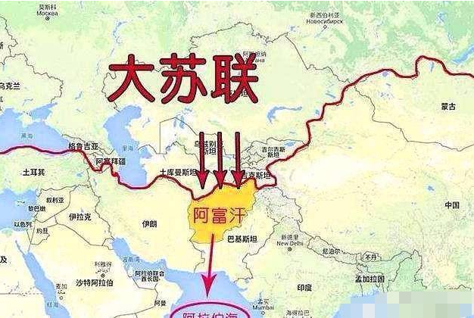
局部热战
朝鲜战争
越南战争
苏联入侵阿富汗
……
美国自1783年建国237年以来，只有16年的时间没有战争……

Slide 13
极
第一次发生于1948年，又称“柏林封锁（Berlin Blockade）”，是冷战开始后其中一个最早发生的危机，其导火线为1948年6月24日苏联阻塞铁路和到柏林西部的通道，至1949年5月12日苏联宣布解除封锁，停止行动之后，危机缓和。第二次发生于1958年，苏联发出最后通牒，要求英美法六个月内撤出西柏林驻军，后来以苏联让步完结。第三次发生于1961年，苏联重新提出西柏林撤军要求，事件以苏联在东柏林筑起柏林墙作结，美苏关系以苏联冻结柏林问题而得以缓和。
1962年，加勒比海地区发生了一场震惊世界的古巴导弹危机。它是由于1959年美国在意大利和土耳其部署了中程弹道导弹雷神导弹和朱比特导弹引起的，苏联为了扳回一城，而在古巴部署导弹。这是冷战期间苏美两大国之间最激烈的一次对抗。危机虽然仅仅持续了13天，苏美双方在核按钮旁徘徊，使人类空前地接近毁灭的边缘，世界处于千钧一发之际。最后以苏联与美国的相互妥协而告终。

Slide 14


冷战”的影响？
消极：1、美苏“冷战”关系压倒了其他国际关系，造成西欧依靠美国，东欧依赖苏联的局面，世界被分裂为两部分。
2、美苏两个超级大国全面对抗，进行军备竞赛，使世界处于毁灭性的核战争的威胁之下。
3、美苏两国为争夺势力范围和世界霸权，肆意践踏国际法，干涉别国内政，甚至不惜大举用兵，严重破坏了世界和平。
积极：1、两大集团势均力敌，彼此不敢轻易动武，使得近半个世纪没有爆发新的世界大战。
2、客观上也促进了科技的发展。

Slide 15
极
资本主义阵营三足鼎立：欧洲共同体的成立，日本经济的“起飞”，表明以美国为首的西方集团逐渐分化。
社会主义阵营瓦解：东欧国家反对苏联控制的斗争，以及中苏关系的破裂，表明以苏联为首的社会主义阵营开始瓦解。
中国的政治力量：中苏关系的破裂、“两弹一星”、中国恢复在联合国的合法席位、尼克松访华为标志，中国成为国际社会中不可忽视的政治力量。
第三世界的兴起：万隆会议及在此基础上形成的不结盟运动，是发展中国家以独立的政治力量登上国际政治舞台的重要标志。

Slide 16

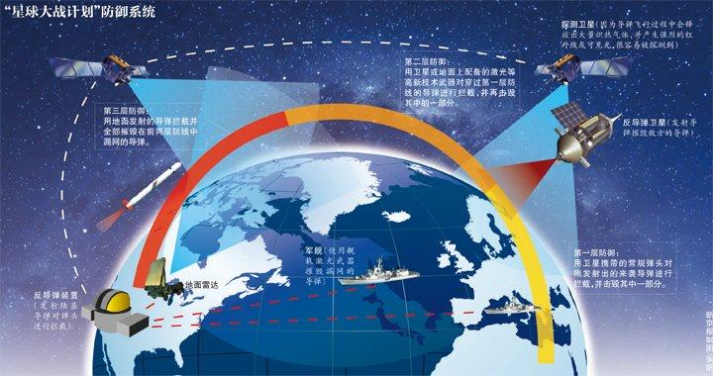
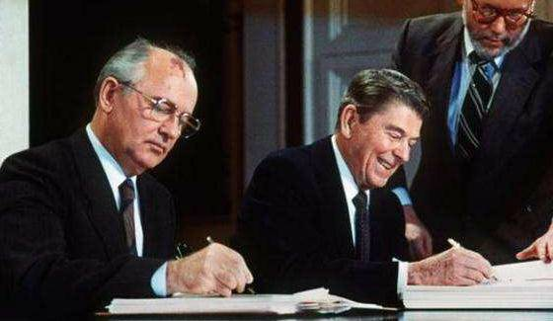
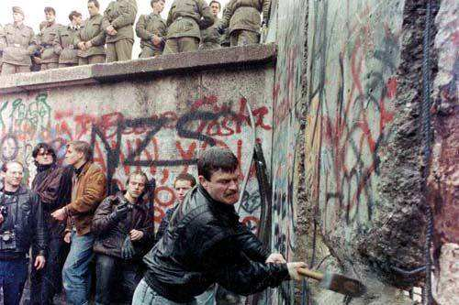
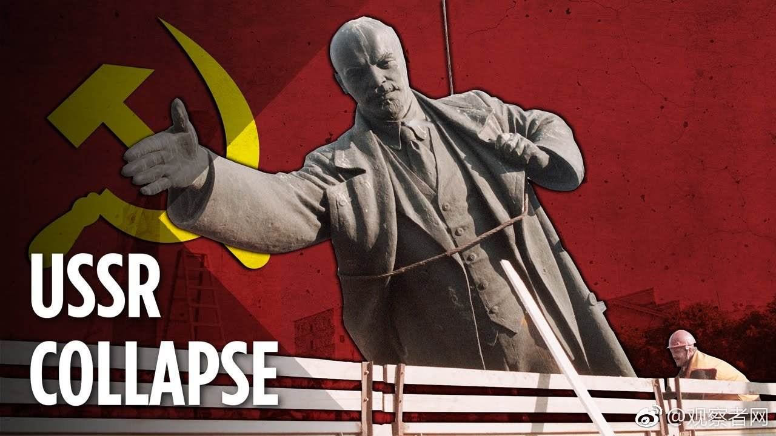

两极格局的瓦解
美国再次加强对苏联的遏制，大搞军备竞赛，企图拖垮苏联
1985年后，美苏关系走向缓和，苏联实行战略收缩；与中国关系正常化
苏联外有“和平演变”，国内改革背离社会主义方向，放弃共产党的领导地位，最终形成东欧剧变、苏联解体的局面

Slide 17
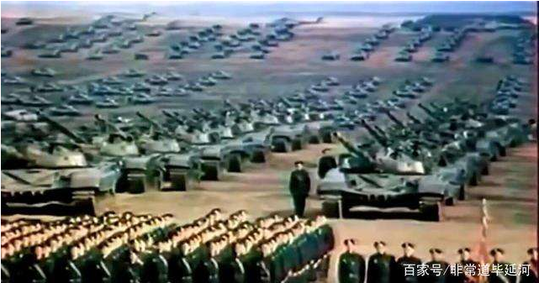
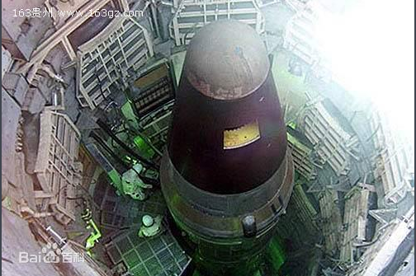
军备竞赛是指各国之间为了应对未来可能发生的战争，竞相扩充军备，增强军事实力，是一种预防式的军事对抗。20世纪70年代，美、苏核武器竞争激烈，结果双方拥有世界核弹头库存总数的97%，同时双方在核武器运载工具、多弹头分导等高技术领域的研制投入大量人力和物力。

Slide 18
第三世界国家
第三世界是亚洲、非洲、拉丁美洲以及其它地区中的发展中国家，它们构成第三世界。
第三世界国家历史上长期遭受帝国主义和殖民主义的侵略、压迫和剥削，经济上大多比较落后。尽管他们中大多数国家已宣告独立，但仍然受到帝国主义特别是超级大国的经济渗透、政治控制和军事威胁，面临着彻底的政治独立和经济独立的严峻任务。
第三世界是在二战以后发展起来的。万隆会议、不结盟运动、七十七国集团是第三世界形成和发展的三个标志。

Slide 19
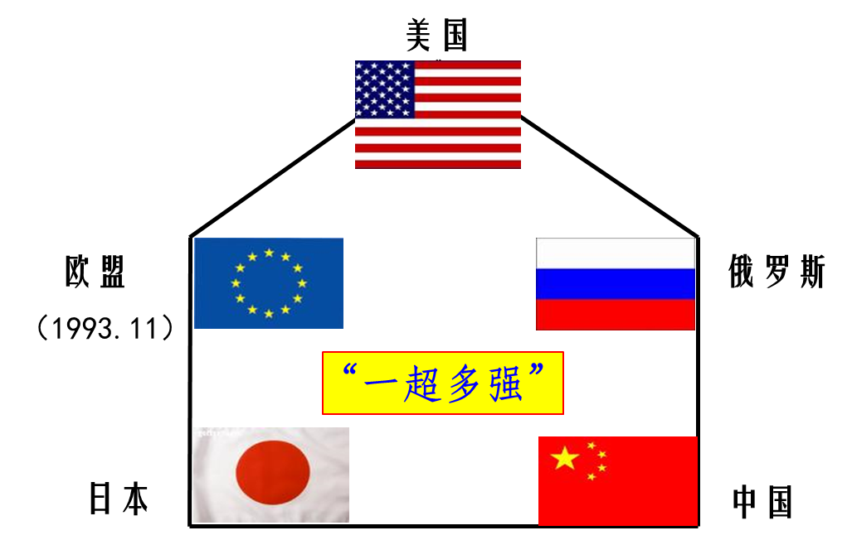
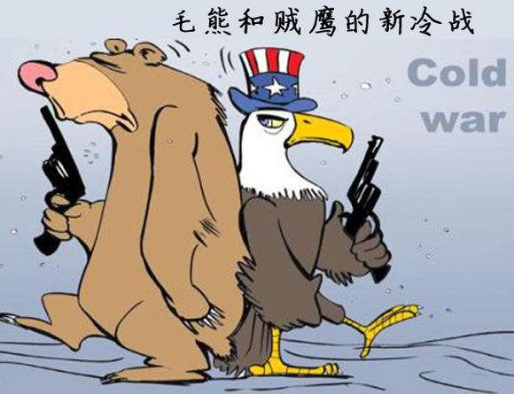

极
当今世界格局
新的世界格局尚未形成，多极化趋势不可逆转，目前是“一超多强”。
美苏争霸结束了，美俄关系依然紧张；冷战结束了，冷战思维依然存在。

Slide 20

中国方案
追求本国利益同时也应该兼顾他国的利益
建立平和、尊重、合作、共赢的国际关系
同舟共济、权责共担构建人类命运共同体
Notes:
美苏争霸结束了，美俄关系依然紧张；冷战结束了，冷战思维依然存在。世界仍不太平，今天，我们作为一个有责任心和影响力的国家，在追求本国利益同时也应该兼顾他国的利益，致力于建立平和、尊重、合作、共赢的国际关系，同舟共济、权责共担，为构建人类命运共同体而努力。

Slide 21
【课堂小结】
二战后世界格局的演变
苏联
俄罗斯
美国
苏联
美国
美国
资本主义
社会主义
日本
中国
日本
中国
新兴独立国家
第三世界
第三世界
西欧
欧盟
二战后初期：两极
对峙格局的形成
二十世纪五六十年代：出
现多极化趋势、冲击了两极格局
1991年——现在：两极格局
瓦解、多极化趋势不可逆转
世界格局演变的决定性因素是大国综合国力的对比

Slide 22
谢谢

